Slide 1
Tout savoir sur le module Bien être
Support de formation administrateur
Dernière mise à jour
Septembre 2024

Slide 2
A l’issue de la formation, les administrateurs seront capables de
Objectif de la formation
Paramétrer et interpréter le taux de bien-être

Slide 3
Les fonctionnalités de votre module
Programme de la formation
Tableau de bord Bien-être
L’espace administrateur
Interprétation du taux de bien-être
L’espace Utilisateur
Exprimer son humeur du jour

Slide 4
Les fonctionnalités de votre module
01

Slide 5
Tableau de bord Bien-être

Slide 6
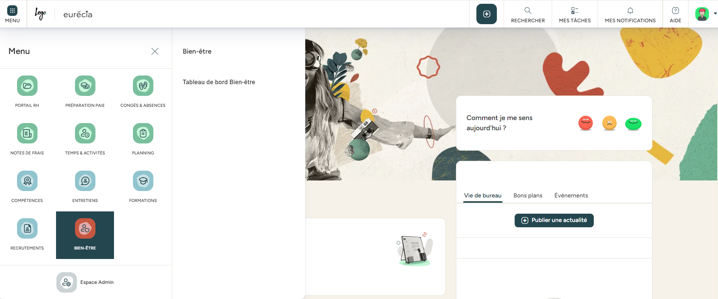
Tableau de bord Bien-être
Accès: Bien-être>Tableau de bord Bien-être

Slide 7
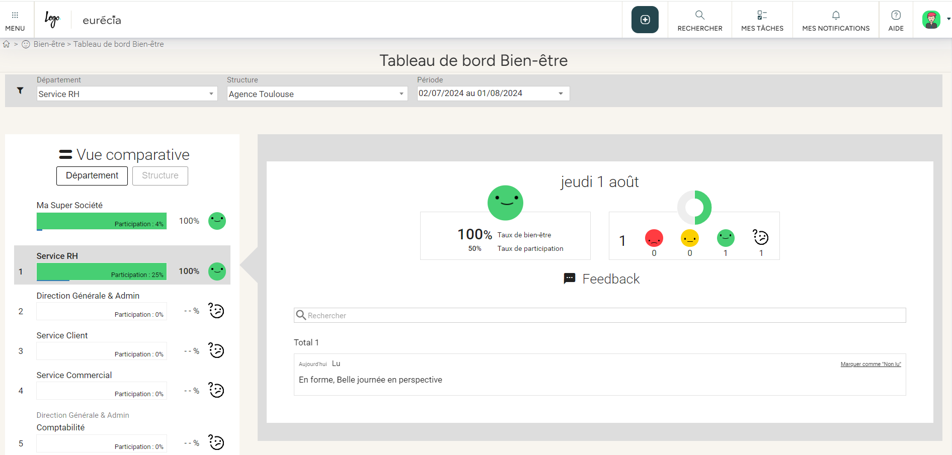
Tableau de bord Bien-être
Accès: Bien-être>Tableau de bord Bien-être
Vous pouvez y retrouver le graphique des votes ainsi que les feedbacks anonymes de vos départements et structures.
.

Slide 8
L’espace administrateur
02

Slide 9
Interprétation du taux de bien-être

Slide 10
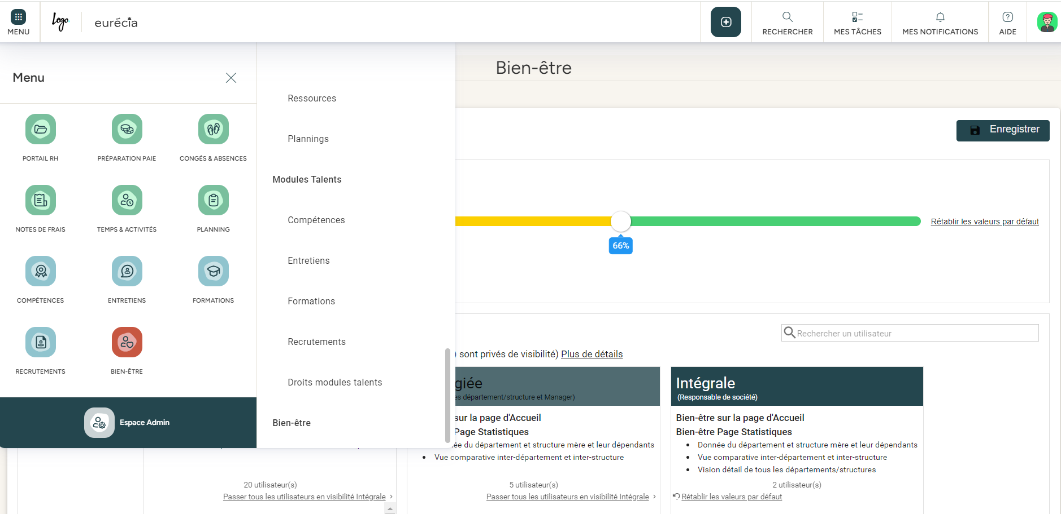
Interprétation du taux de bien-être
Accès: ESPACE ADMIN>Bien-être

Slide 11
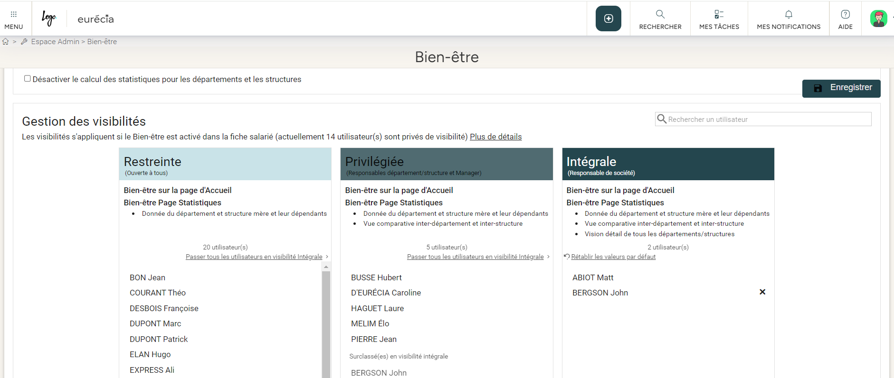
Interprétation du taux de bien-être
Accès: ESPACE ADMIN>Bien-être
Possibilité de modifier les curseurs et d’adapter les résultats au souhait de votre entreprise.
Gestion des visibilités de chacun sur les résultats par action de « glissé / déposé ».

Slide 12
L’espace Utilisateur
03

Slide 13
Exprimer son humeur du jour

Slide 14
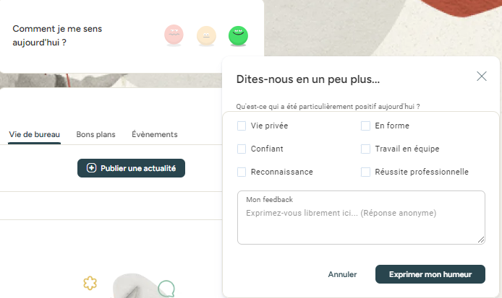
Bien-être
Accès: Page d'accueil
Chaque jour, les collaborateurs pourront venir exprimer leur humeur du jour grâce au module Bien-Etre situé sur la page d'accueil en choisissant la petite icône correspondante :
Vert : Heureux
Jaune : Moyen
Rouge : Mécontent
Une fois l'icône de l'humeur du jour sélectionnée, les collaborateurs pourront apporter des précisions en ajoutant un feedback via un texte libre, ou en cochant une ou plusieurs cases proposées.
Toutes ces informations sont anonymes !

Slide 15
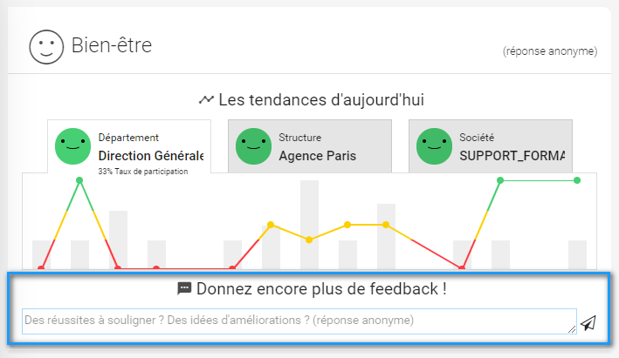
Bien-être
Accès: Page d'accueil
Une fois l'humeur du jour choisie, l'utilisateur voit apparaître le bien-être moyen des précédents jours pour son département, sa structure et sa société. Il a également la possibilité d'ajouter une remarque, un commentaire ou une suggestion :

Slide 16
Une question sur notre solution ? Toutes vos réponses à portée de main.
support@eurecia.com
Centre d'aide

